Slide 1
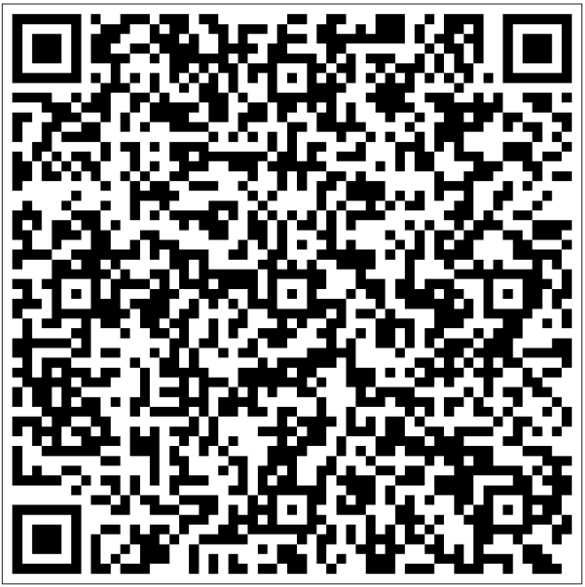
SonicWall
Alvaro Giraldo – agiraldo@sonicwall.com

Slide 2
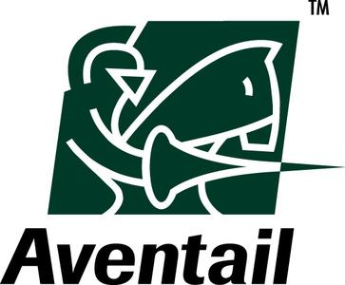
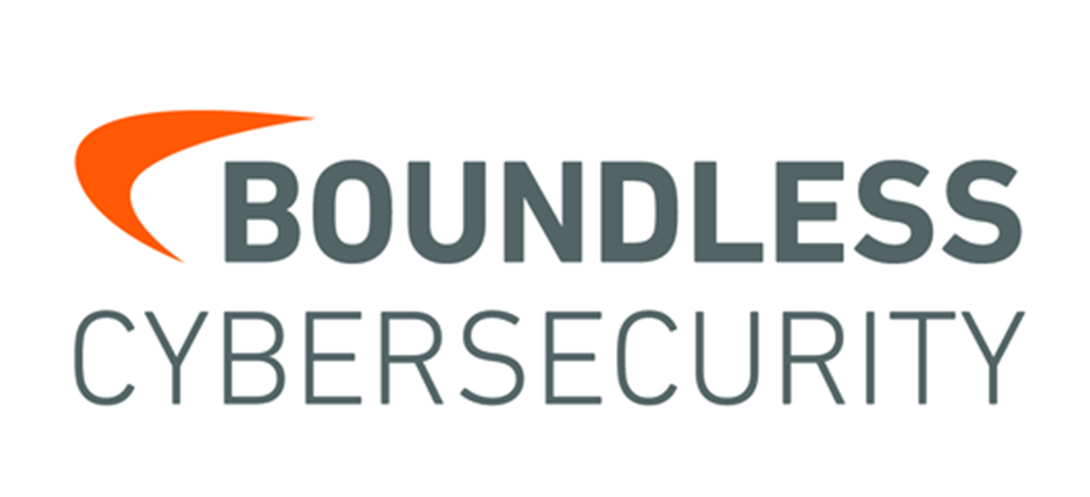
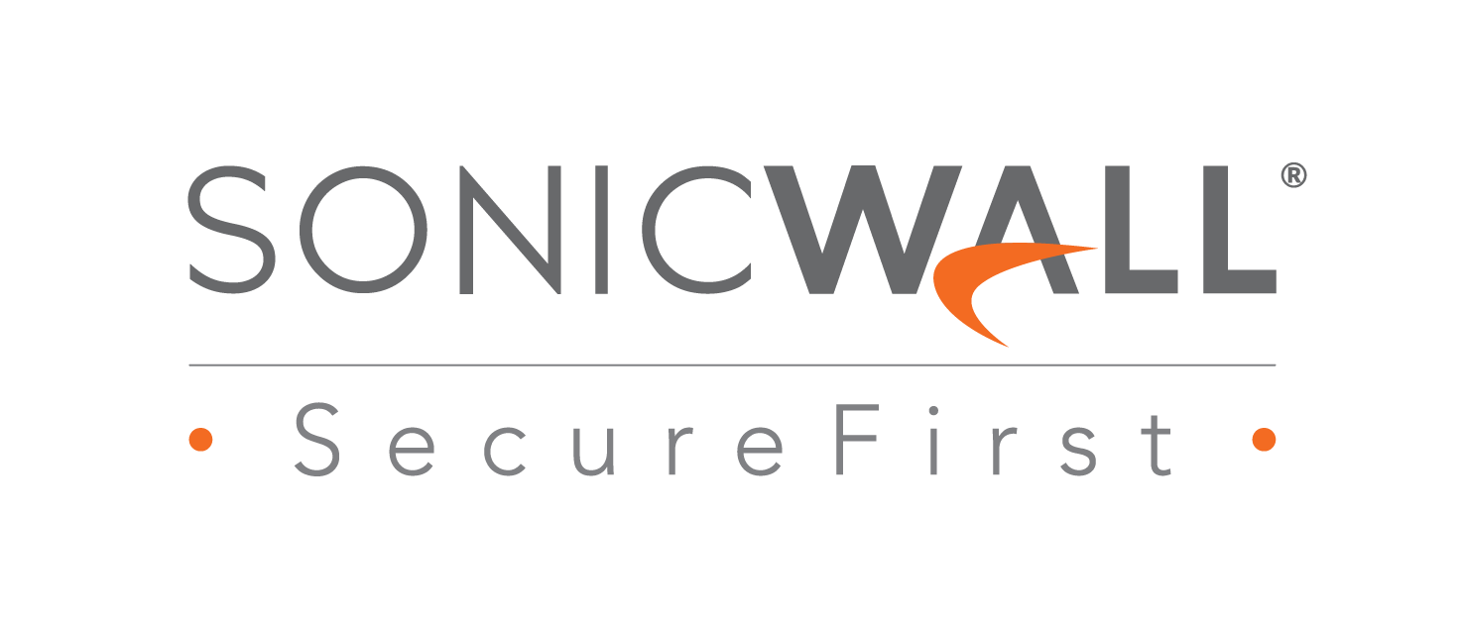
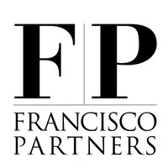
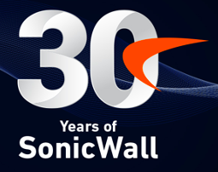
SonicWall Corporate Background…
SecureFirst partner program Introduced
Acquired
Acquired by
Francisco Partners
Patented Real-Time Deep Memory Inspection (RTDMI)
Changed name to
MSSP Program Announced
Sonic Systems founded by brothers Ravi
1991
1997
1999
2005
2006
2007
2010
2016
2018
2019
2020
2021
Company eclipses 1 million units shipped
Went Public
Symbol: SNWL
Capture Cloud Platform
Acquired
1st First security appliance ships; first named Interpol
Company eclipses 3 million units shipped

Slide 3
¡Reconocimientos de terceros!

Slide 4
VALIDACIÓN REALIZADA POR TERCEROS
ICSA LABS
Advanced Threat Defense (ATD) Q3 2021 Certification
^{FROST & SULLIVAN}
2021 Competitive Strategy Leadership Award
TOLLY GROUP
Head-to-Head Vendor Comparisons
Capture ATP con RTDMI™ registró una "puntuación perfecta" sin falsos positivos, durante las pruebas ATD Q3 2022 de ICSA Labs.
Es el sexto resultado perfecto
consecutivo del Capture ATP y la Octava certificación de ICSA Labs ATD en toda su historia.
Reservado para empresas a la vanguarda en innovación y
Crecimiento en sus respectivas industrias, este reconocimiento fue otorgado a SonicWall a fines de 2021 por presentar excelencia en
las mejores practicas en la industria global de firewall de red.
Tolly Group ha probado exhaustivamente los dispositivos SonicWall frente a las ofertas de los principales competidores. Durante análisis de laboratorio, SonicWall proporciona continuamente el mejor analisis de TCO y eficacia de la seguridad.

Slide 5
‘Perfect’ Threat Defense 5 Quarters in A ROW
Capture ATP + RTDMITM
SonicWall Capture ATP with patented Real-Time Deep Memory InspectionTM faced 160 total days of rigorous testing by ICSA Labs during five straight certifications in 2021 and 2022. The results? Six ‘perfect’ scores in a row.
Capture ATP detected 3,131 of 3,131 new and unknown malicious samples during 160 total days of ICSA laboratory testing in 2021 and 2022. SonicWall is the only vendor in ICSA Labs ATD certification history to receive five consecutive perfect scores.
COMPOSITE RESULTS
160 Days of Testing
6,719 Total Tests
3,131 New & Little-Known Samples
3,588 Innocuous Applications
2021-22 OVERVIEW
Only Vendor Ever with Five Straight ‘Perfect’ Scores
100% Detection of Unknown Threats
Zero False Positives
Nine Consecutive ICSA Labs ATD Certifications

Slide 6
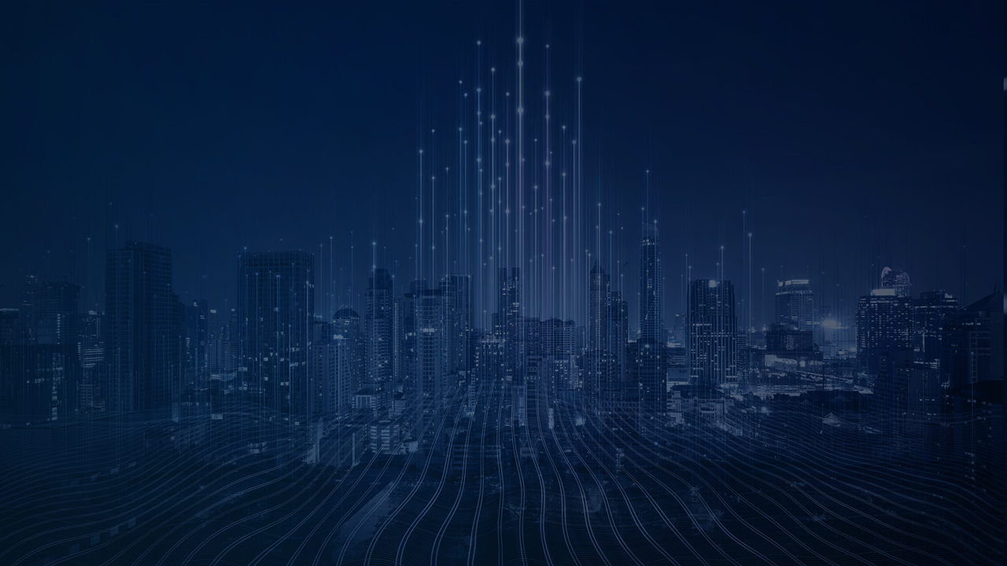
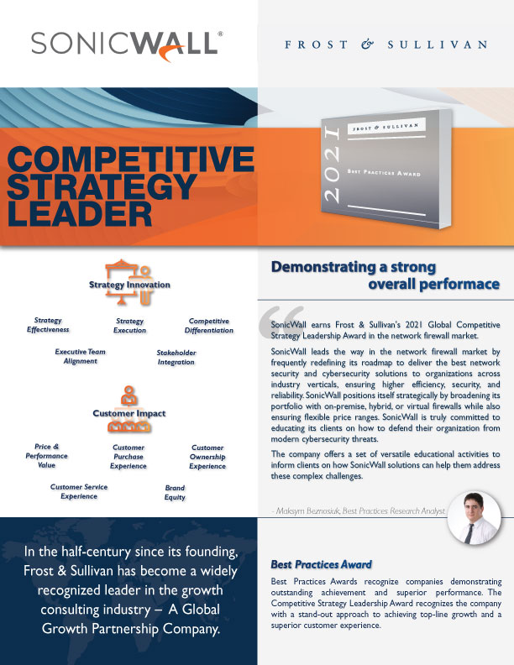
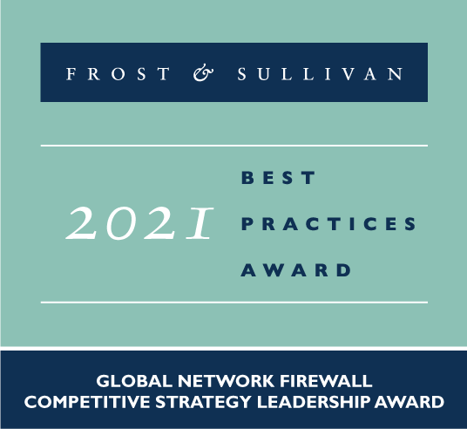
FROST & SULLIVAN
“
2021 Competitive Strategy Leadership Award
SonicWall lidera el camino en el mercado de firewall de red, redefiniendo con frecuencia su roadmap para ofrecer las mejores soluciones de ciberseguridad y seguridad de red a organizaciones en todos los sectores verticales de la industria, lo que garantiza una mayor eficiencia, seguridad y confiabilidad. SonicWall está estratégicamente posicionado, ampliando su cartera con firewalls on prem, híbridos o virtuales, al tiempo que garantiza rangos de precios flexibles.
SonicWall está realmente comprometida con educar a sus clientes sobre cómo defender su organización de las amenazas de ciberseguridad modernas.
”
MAKSYM BEZNOSIUK Analista de investigación de mejores prácticas
Frost & Sullivan
Notes:
Esto significa que Frost & Sullivan nos reconoce como una empresa que adapta su mapa de tareas a las necesidades reales impuestas por el mercado, así como a sus ofensores.
En esta diapositiva podemos ver el testimonio de uno de los principales analistas de Frost & Sullivan afirmando esto.
Fuentes disponibles en SonicWall.com

Slide 7
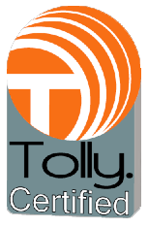
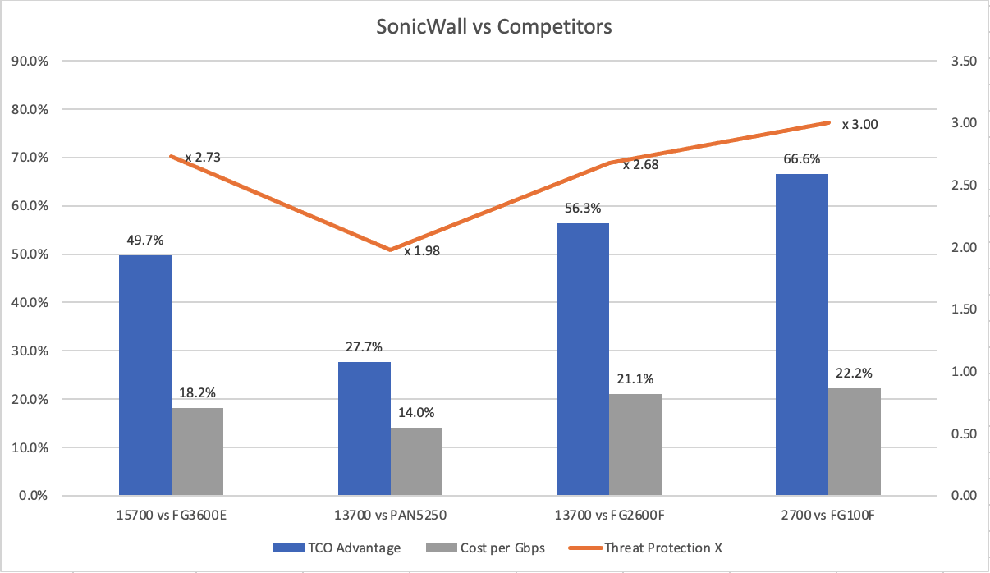
MEJOR TCO Y RELACIÓN PRECIO/RENDIMIENTO
NSsp 15700 vs. Fortinet FG3600E
15700 TCO y costo por Gbps – 49.7% y 18.2% que FG3600E
Rendimiento de protección contra amenazas 15700 es 2,73 veces mayor que FG3600E
NSsp 13700 vs. Palo Alto Networks PAN-5250
13700 TCO y costo por Gbps – 27.7% y 14.0% que PAN-5250
Rendimiento de protección contra amenazas 13700 es 1,98 veces mayor
NSsp 13700 vs. Fortinet FG2600F
13700 TCO y costo por Gbps – 56.3% y 21.1% el de FG2600F
Rendimiento de protección contra amenazas 13700 es 2,73 veces mayor
NSsp 2700 vs. Fortinet FG100F
2700 TCO y costo por Gbps – 66.6% y 22.2% el de FG100F
Rendimiento de protección contra amenazas 2700 es 3,0 veces mayor
During head-to-head lab analysis, SonicWall continually delivers on security efficacy, total cost and overall price-to-performance ratio.

Slide 8
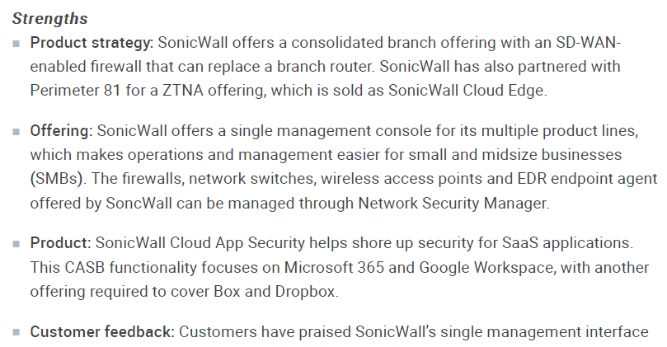
GARTNER
Magic Quadrant for Network Firewalls – Nov 2021

Slide 9
REPORTE DE CIBERAMENAZAS

Slide 10
Notes:
El informe de amenazas de SonicWall es uno de los informes más visitados en el mundo para el conocimiento del escenario de ciberamenazas y ciberataques
Ha sido una entrega anual, y desde 2019 ha sido semestral debido al rápido cambio del panorama de los ciberataques y a petición de los lectores.
En cuanto al periodo de los datos evaluados, es 2021 del que haremos algunas comparaciones con otros periodos.

Slide 11
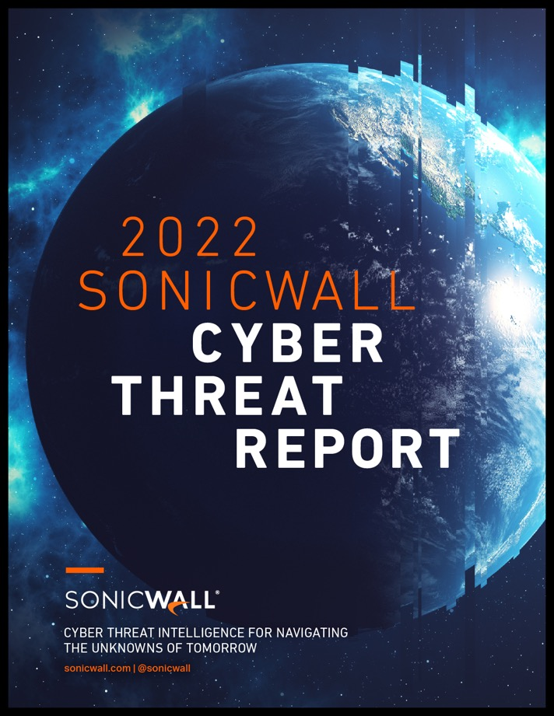
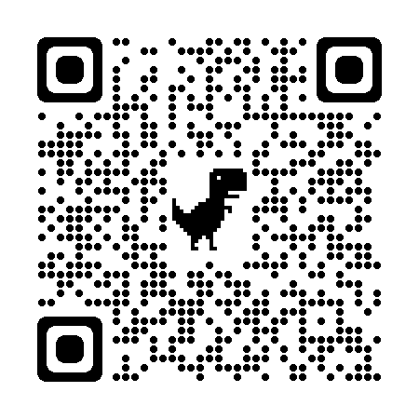
Descargue el informe a través de QR CODE o a través del portal de SonicWall
https://www.sonicwall.com/
Notes:
Hoy cubriremos los puntos principales del informe y los invito a descargar para obtener los datos completos. Estoy seguro de que ayudará mucho en el conocimiento y la toma de decisiones.

Slide 12
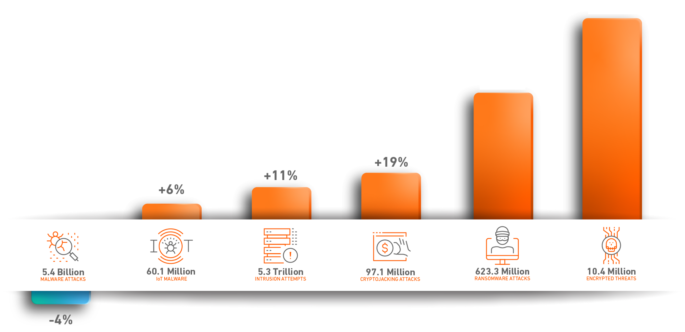
2021 global CYBERATTACK trends
Notes:
Aquí hay un resumen de los principales tipos de amenazas y sus números:
Comenzando con el total de ATAQUES DE MALWARE, los datos mostraron una pequeña reducción en el volumen total. De 5.1Bi en 2019 a 5.6Bi en 2020 y 5.4Bi en 2021. Aunque vemos una disminución interanual, si miramos cada mitad de 2021 tenemos una curva creciente que muestra un repunte en el uso de malware. 1º sem fue de 2,5bi y 2ºsem 2,9 billones.
Pasando a MALWARE FOR IOT, tuvimos un pequeño aumento con respecto al año pasado. A pesar de ser un aumento, no es una mala noticia porque en 2019 y 2020 el volumen aumentó un 218% y un 66% respectivamente y ahora solo un 6% y el crecimiento de dispositivos conectados a la red no ha disminuido. Lo que nos sugiere una posible nivelación de los niveles de ataque en IoT.
En INTENTOS DE INTRUSIÓN, un incremento del 11% y con nuevas técnicas, con 5,3Tri. El intento de intrusión es cuando un hacker, un ciberdelincuente intenta obtener acceso a un sistema o recurso explotando alguna vulnerabilidad sin autorización. Lo curioso es que estas técnicas son variadas y cada año notamos cambios de preferencia. Por ejemplo, en 2019 la técnica más utilizada fue RCE – REMOTE CODE EXECUTION que, como su nombre lo indica, un ciberdelincuente explota una vulnerabilidad del sistema para ejecutar de forma remota código malicioso y obtener acceso a un nivel de sistema privilegiado. En 2020 la técnica más utilizada fue DIRECTORY TRAVERSAL cuyo exploit tiene como objetivo obtener acceso a directorios y archivos que no se encuentran debajo de un Directorio de Trabajo, es decir, los caracteres de un archivo se manipulan a un archivo del sistema operativo y así lograr un acceso privilegiado también. En 2021, el ACCESO REMOTO A ARCHIVOS fue la técnica más utilizada, en este caso un individuo no autorizado obtiene acceso a archivos destinados solo a personas autorizadas. Hay varias otras técnicas como sql injection, Cross-Site Scripting, DDoS, que puede ver en detalle en nuestro informe completo.
El CRYPTOJACKING continuó apareciendo en 2021 y tuvo un aumento del 19% llegando a 97Mi. Una de las razones de este crecimiento es el alto costo de la electricidad, que es necesaria para la minería. Como curiosidad, hay un estudio del NYT que muestra que el proceso de creación de BTC consume 91 teravatios-hora de electricidad por año. Eso es más de lo que usa Finlandia y más que Google, Facebook, Apple y MS juntos usan electricidad. Por lo tanto, es más ventajoso secuestrar los recursos de la máquina para la minería criptográfica.
ATAQUES DE RANSOMWARE, simplemente se duplicaron de 2020 a 2021 con un aumento del 105%. En comparación con 2019, un aumento del 232%. Este tipo de malware sigue causando muchas víctimas en todo el mundo y en Latinoamérica. Desde instituciones de Gobierno, Educativas, Salud y financieras. Uno de los casos, y que esta descrito en el documento de reporte completo, describe un ataque a una farmacéutica brasileña que recibió una extorsión por 1 millón de dólares por haber sido afectada por ATOMSILO (doble extorsión) con 900 Gb de info científica sensible sobre investigación, datos de empleados, entre otros.
AMENAZAS CIFRADAS, el aumento fue muy grande, alcanzando el 167% lo que representa 10.4Mi de ataques. El cifrado garantiza un flujo de tráfico a traves de un túnel de datos seguro en Internet (protocolo TLS - Transport Layer Security). Pero los ciberdelincuentes también aprovechan este túnel cifrado para ocultar malware, ransomware, ataques de día cero y más. ¿Porque? La mayoría de los firewalls antiguos carecen de capacidad de procesamiento para inspeccionar y mitigar estos ataques a través de HTTPS, lo que lo convierte en un gran camino de éxito para los ciberdelincuentes. Es por eso que es importante inspeccionar el tráfico cifrado.

Slide 13
CLIENTES

Slide 14
